Slide 1
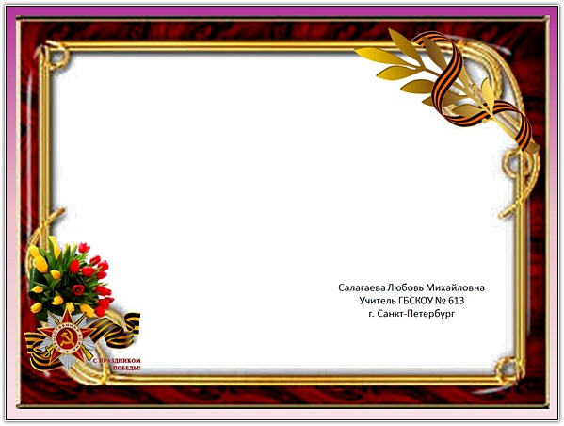
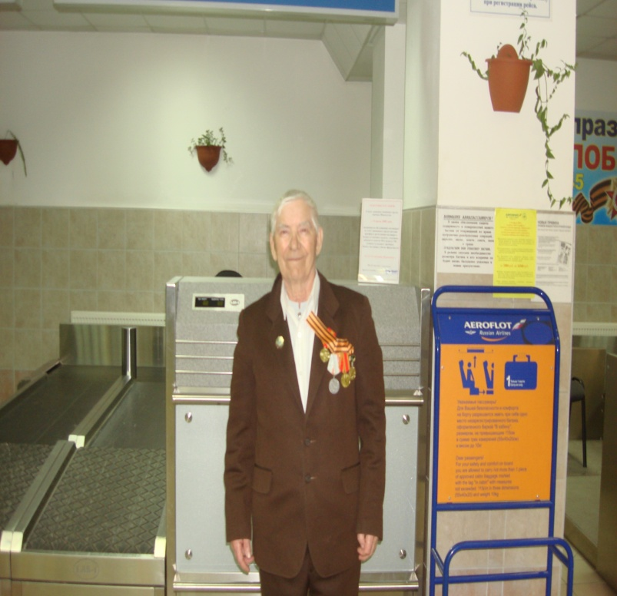
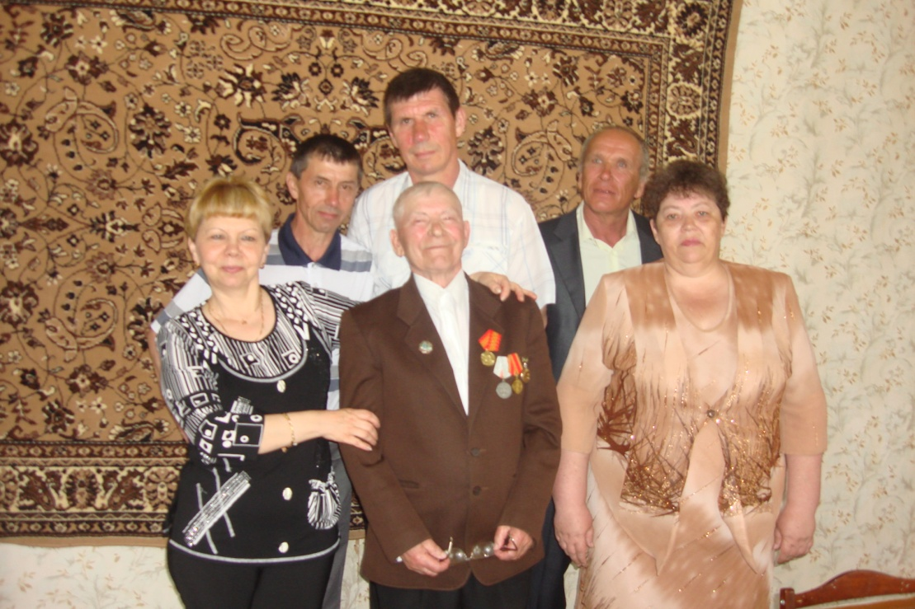
Мой прадедушка –
Ветеран тыла
Великой Отечественной войны»

Slide 2


Slide 3

Актуальность: К 70-летию победы в Великой
Отечественной войне
Изучая историю войны, мы должны объединиться в борьбе за мир.
А наше поколение, воспитанное на примерах мужества и героизма дедов и прадедов, не должно допустить мировую военную катастрофу!
Проблема
Наши деды и прадеды отстояли мир, мы должны сохранить его! Только народ, который знает и помнит свою историю, традиции, героев достоин свободы и независимости.

Slide 4
Цель работы:
На примере биографии моего прадеда Тырина Пётра Федоровича, который был подростком во время войны, я хочу больше узнать о войне.
Задачи:
1) Изучить документальные источники о жизни моего прадеда.
2) Привлечь внимание к биографии моего деда.
3) Сохранить память о подвигах тружениках тыла .

Slide 5
Объект исследования:
биография моего прадеда
Методы исследования:
изучение и анализ семейных фото и документальных источников , воспоминания моего прадедушки.
Этапы проекта:
1) Подготовительный ( сбор материала, анализ семейных фото и документальных источников, воспоминания моего прадедушки).
2) Основной ( подготовка презентации).
3) Защита проекта.

Slide 6
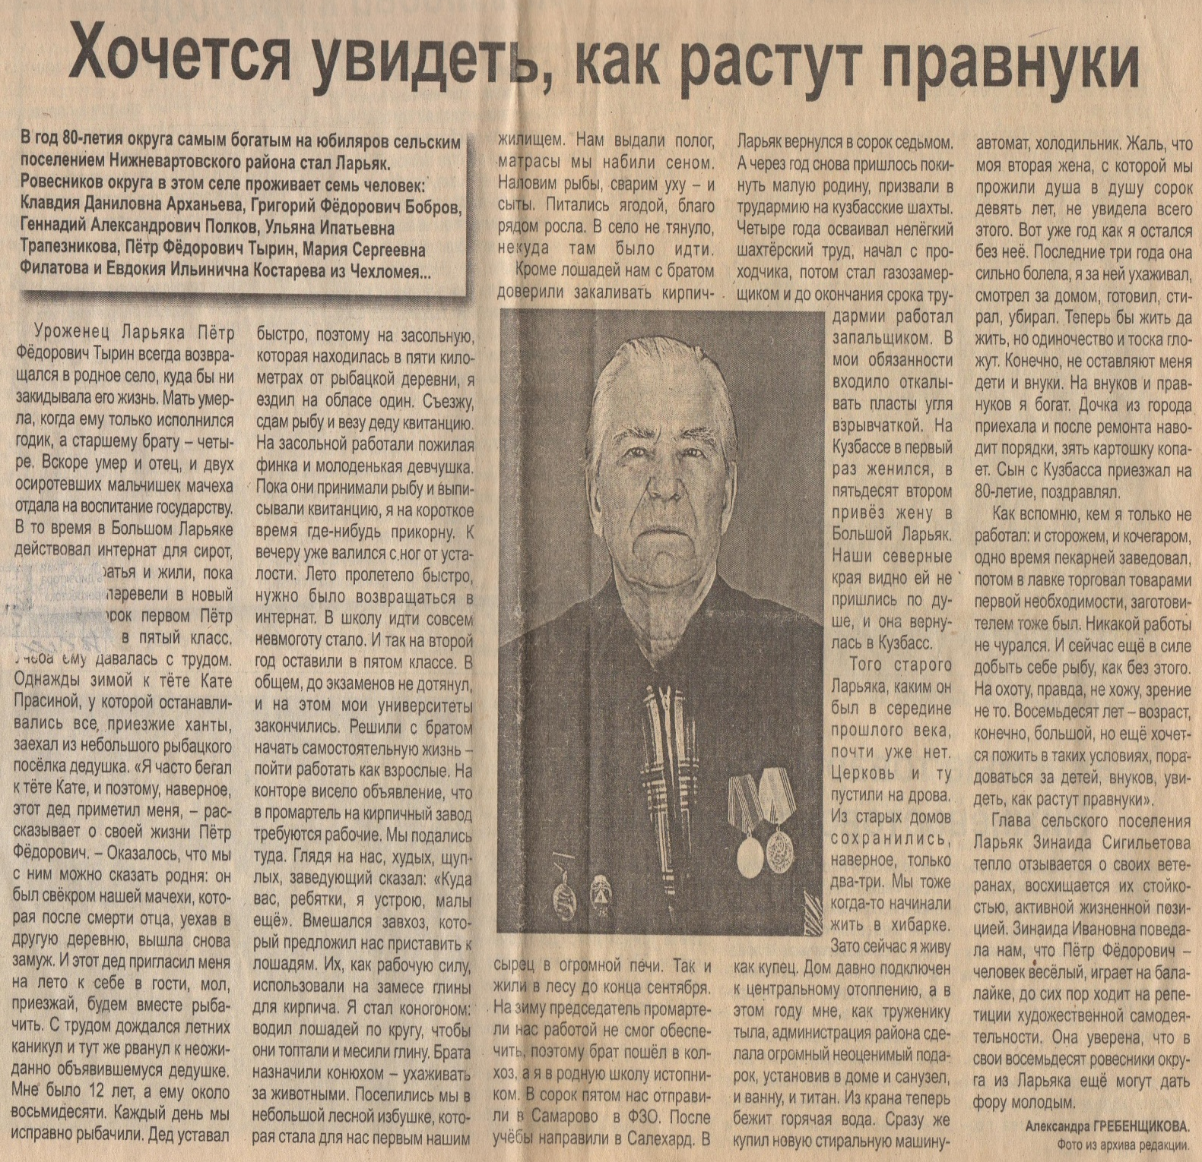

Slide 7
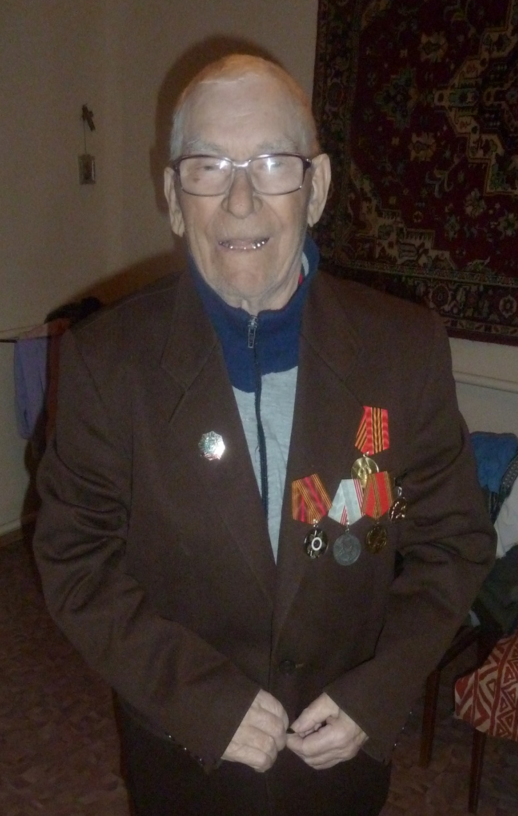
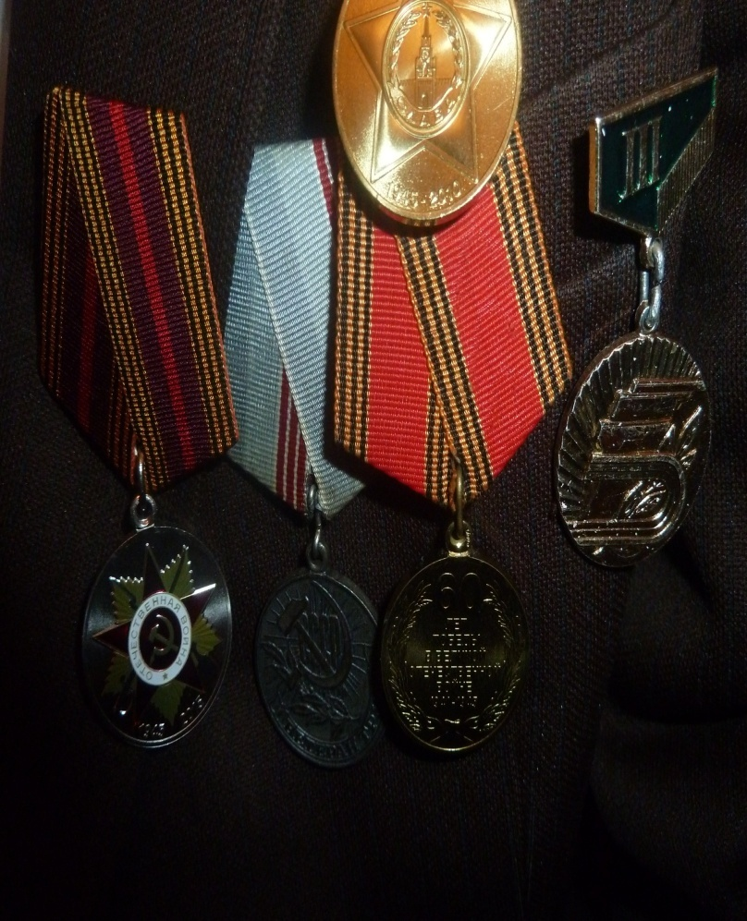

Slide 8
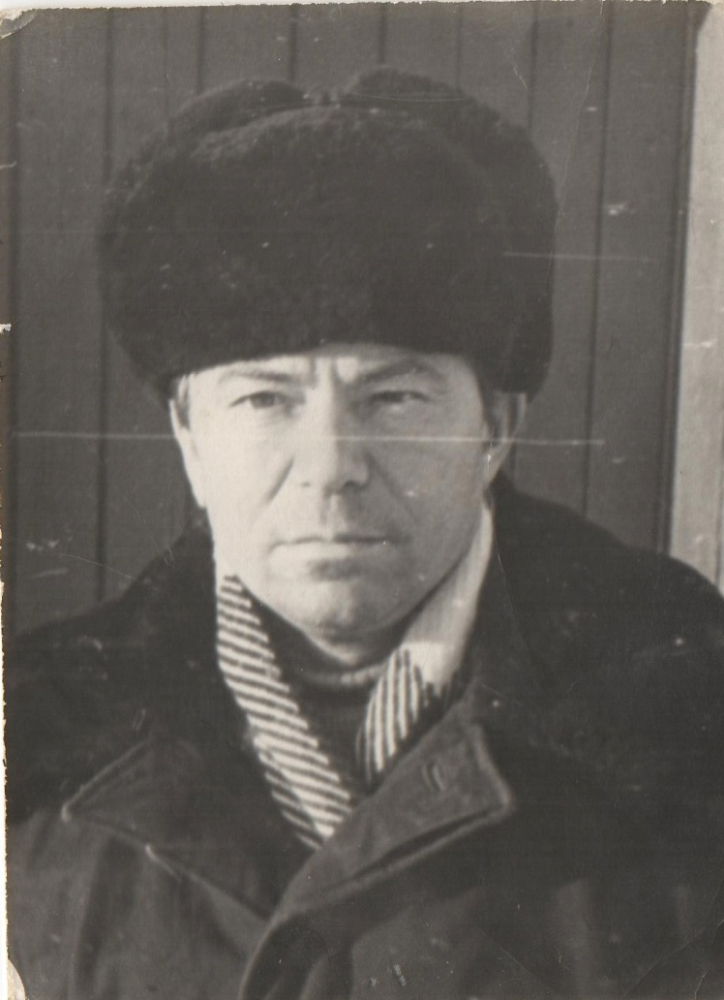
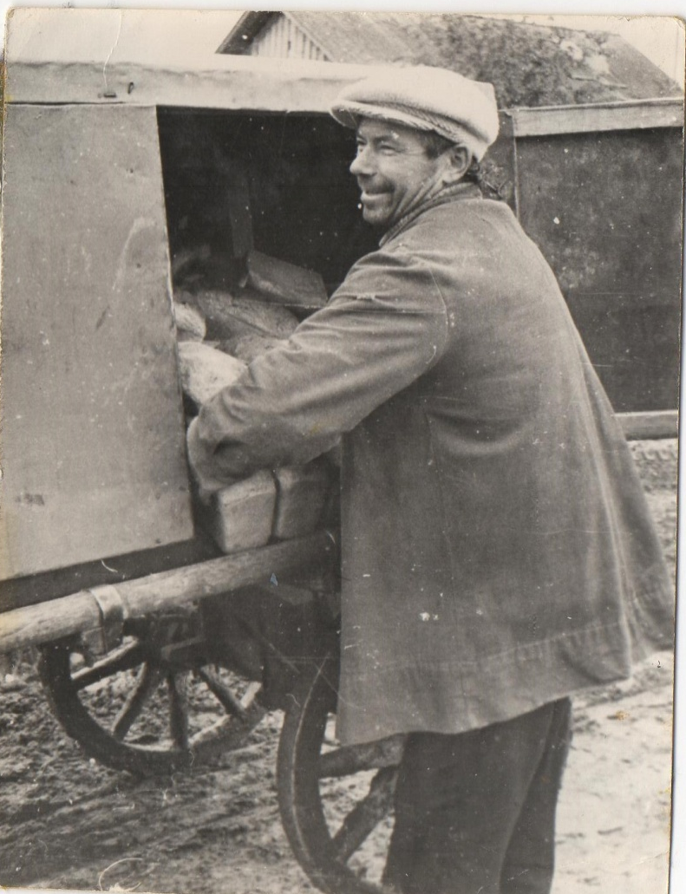

Slide 9
Заключение
Пока мы помним подвиги людей, жива связь поколений. А значит, жива Россия! Пожалуй, нет ни одной семьи, в чью судьбу безжалостно не ворвалась война. Вот и в моей семье есть труженик тыла. И я буду всегда помнить и гордиться своим прадедушкой, и учиться у него смелости, упорству, трудолюбию.
Но на нашей планете есть и такие уголки, где рвутся бомбы , погибают люди . И мы, продолжая дело дедов и прадедов не должны допустить новой войны.

Slide 10

